Slide 1
计算机兴趣小组

Slide 2


设计方案
实现过程
主要步骤
难点

Slide 3
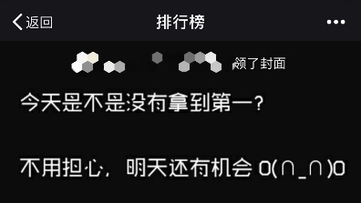
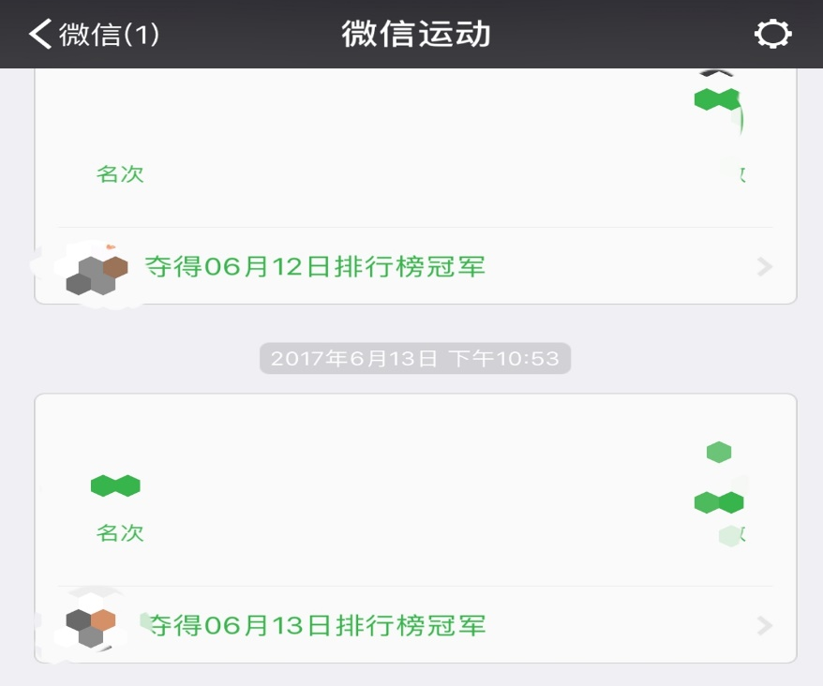
设计方案
灵感来自于每日22：53
准时推送的微信运动
Notes:
87952008

Slide 4
设计方案
（1）架构：多周期MCPU
（2）方法：对MIO-BUS进行扩展
（3）主要内容：
RAM & VRAM
（4）主要功能：
VGA显示
PS2控制
七段码显示

Slide 5
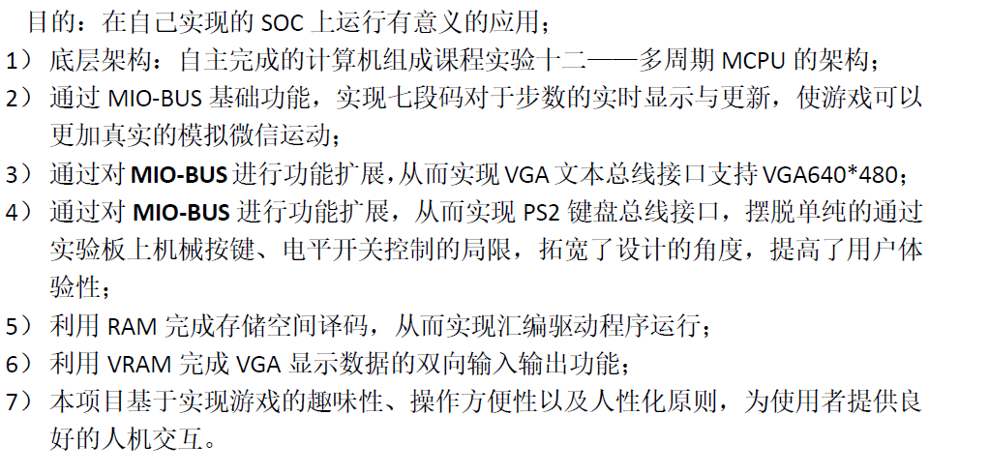
设计方案—VGA

Slide 6
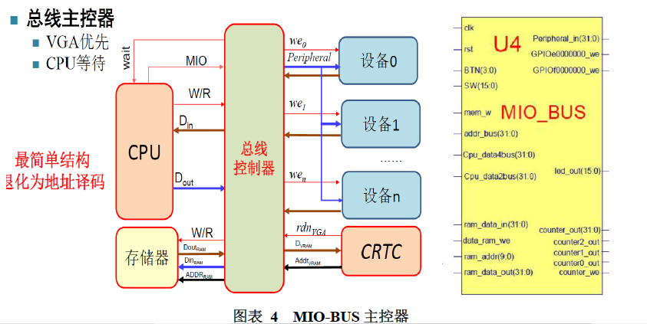
设计方案—MIO-BUS

Slide 7
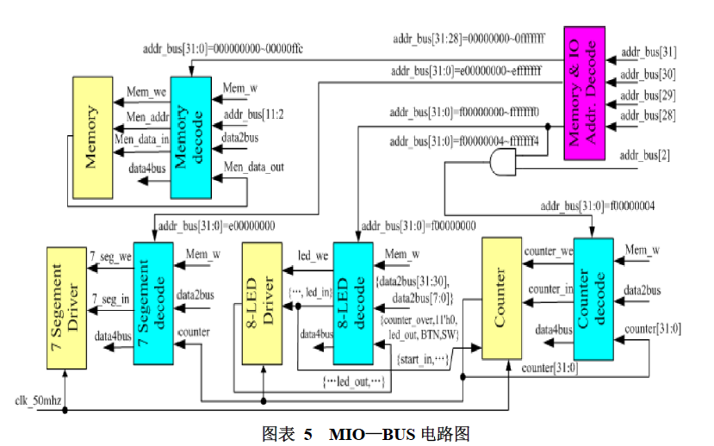
设计方案—MIO-BUS

Slide 8
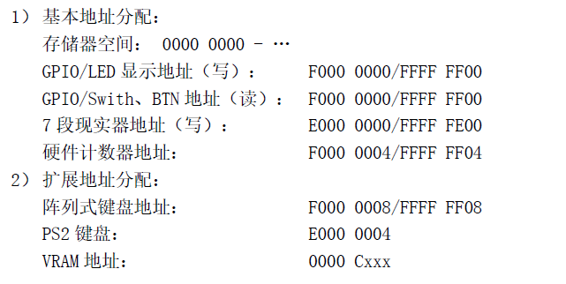
设计方案—MIO-BUS
MCPU与外部数据交换接口模块，在本次实验中将数据交换电路合并成一个地址译码电路，从而提供CPU读取SW等与外部数据以及数据存储内容，并向外设VGA、7-Seg传送信号的功能，控制CPU与外部数据交换

Slide 9
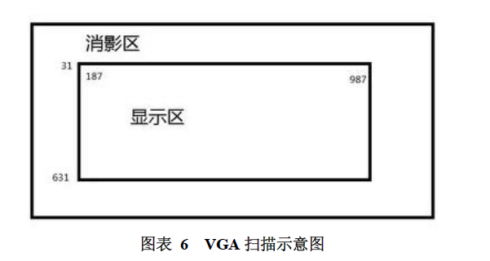
设计方案—VGA
VGA显示模块：
1. 利用MCPU计算像素点位置对应的RGB值；
2. 将该RGB值存入到VRAM中对应VGA数据存储的地址中去，其中每8*8个像素与VRAM中一个数据一一对应；
3. VGA显示时通过扫描像素点坐标并获得对应的RGB值；

Slide 10
设计方案—PS2
PS2功能实现：
（1）人物左移： “A”
（2）人物右移： “D”
（3）人物上移： “W”
（4）人物下移： “X” （不是“S”！）
具有不同的扫描编码。当按下键盘上的一个键时，Made扫描编码被发送到PS2接口；释放按键的时候，Break扫描编码被发送到PS2接口上。通过对发送信号的判断，判断用户的键盘输入，从而实现游戏状态变化。

Slide 11
设计方案—七段码
每次人物完成一次移动，无论方向，总距离都将加一，然后在七段数码管上显示出对应距离值。
SW[7:5] = 000;

Slide 12
设计方案—VRAM
Video Random Access Memory, 显存，帧存储器，是一种双端口内存，允许在同一时间被所有硬件访问。其主要功能是将显卡的视频数据输出到数模转换器中。
Notes:
在此次实验中由于要实现VGA显示功能，而VGA是时时需要读取RGB值完成显示扫描的，同时还需要进行数据写入，因此必须使用VRAM来对输入输出RGB的值。否则如果只有RAM的话，程序运行的数据输入输出将与VGA数据输入输出冲突，无法完成实验。

Slide 13
设计方案
实现过程
采用 轮循 的方法
三部分：
（1）键盘控制方格移动
（2）实时更新方格坐标并改变颜色从而记录轨迹
（3）七段码实时跟新距离值

Slide 14
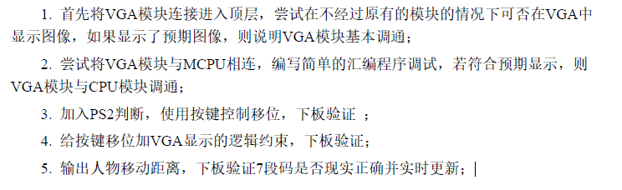
实现过程

Slide 15
寄存器分配：
# VGA: $t0 0x 000C 0000
# PS2: 0x 000E 0000
# Left: $t1 +0
# Right: $t2 +1
# Up: $t3 +2
# Down: $t4 +3
# player_x: $s0
# player_y: $s1
# current color: $s4
# current PS2: $s5
# current distance: $s6
# 7-Seg address: $s7
# color:
# wall: $t5 red
# road: $t6 white
# player: $t7 yellow
# exit: $t8 green
# parameter: $a0, $a1, $a2, $a3
设计方案
实现过程

Slide 16
设计方案
VGA-VRAM：
· 0x000c 地址读取
PS2：
· 0x000e0000 –
0x000e0003 地址读取
数码管显示：
· 0xe000 地址 32位分别 控制32位数码管的一段
· 0时亮，1时灭
实现过程

Slide 17
设计方案
显示方法：
VRAM双端口性，实现数据同步输入输出
显示过程：
VGA产生x、y值
→vram_addr传该像素点对应VRAM中数据的地址
→在VRAM中获得该地址存储的RGB值
→将数据重新传入给VGA模块并对red、green、blue赋值
→VGA显示；
实现过程

Slide 18
设计方案
按钮控制：
·每当对应按键被触发时，相应的寄存器值将被改变，0代表未被触发，1代表该按键被触发；
·信号将通过MIO-BUS传入到对应的PS2内存中；
·RAM在执行汇编代码时可以利用数据比较判断键盘是否被触发；
七段码显示：
·将数据传入到七段码中，因为使用了sw因此CPU2IO[31:0]即为需要输出的值；
·在通道0即SW[7:5]=000的时候即为总距离。
实现过程

Slide 19
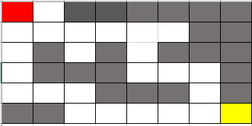
设计方案
初始化
·常数、地址计算
· 初始图形显示
实现过程
主要过程

Slide 20
设计方案
实现过程
进入START循环
· 进行时间延迟循环
· PS2检测
· 更新方块坐标，颜色以及距离值
· 返回Game进入循环
主要过程

Slide 21
难点

Slide 22
难点
1）难点：各种模块需要有各种参数的输入和输出，需要在顶层模块进行参数接口的设计；
2）解决方法：在实验十二的多周期顶层图基础上，再将新增模块增添进去，并完成数据传输连接。
1）难点：各个模块之间的时序问题，由于最终程序将通过SWORD硬件实现，因此在实际操作中遇到了较多问题都与硬件本身的时序问题有关；
2）解决方法：VGA改变输入频率，使用clk_25mhz = Div[1];即25mhz频率；PS2应适当延迟之后确保数据已经完整传输，即通过寄存器单步数据循环操作后，再进行判断操作或其他操作；
1）难点：MIO-BUS对各个模块的调用以及数据的正确传输；
2）解决方法：写简单的汇编代码进行调试；

Slide 23
难点
1）VGA显示模块中VRAM数据的正确输入输出以及像素点与RGB数据的一一实时对应实现；
2）解决方法：写简单的汇编代码进行调试；
1）PS2通过MCPU进行遍历每一个方向输入信号，从而判断PS2的具体执行操作；
2）解决方法：写简单的汇编代码进行调试，比如每次检测到一个键盘操作就让VGA显示一个8*8的指定颜色；

